Slide 1
La chaîne de valeur des services (CVS)
Mme Chrystel Dayer
Chargée de cours

Slide 2
Chaîne de valeur des services
La chaîne de valeur des services (SVC) est un modèle opérationnel qui décrit les activités clés requises pour répondre à la demande et faciliter la création de valeur grâce à la création et à la gestion de produits et services.
Élément central du SVS

Slide 3
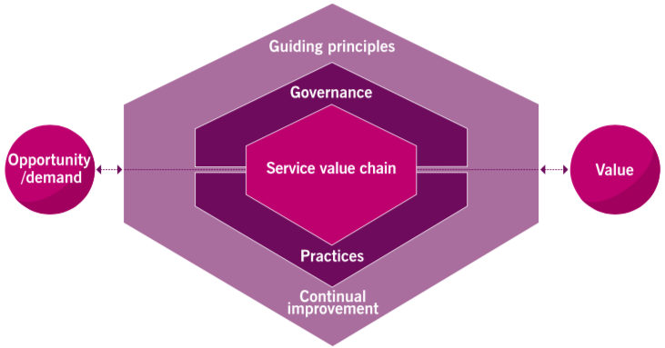

Slide 4
CVS
Les 6 activités principales de la chaîne de valeur des services sont :
Engage (Engager)
Plan (Planifier)
Design and Transition (Conception et transition)
Obtain & Build (Obtenir et construire)
Deliver & Support (Fournir et soutenir)
Improve (Améliorer)

Slide 5
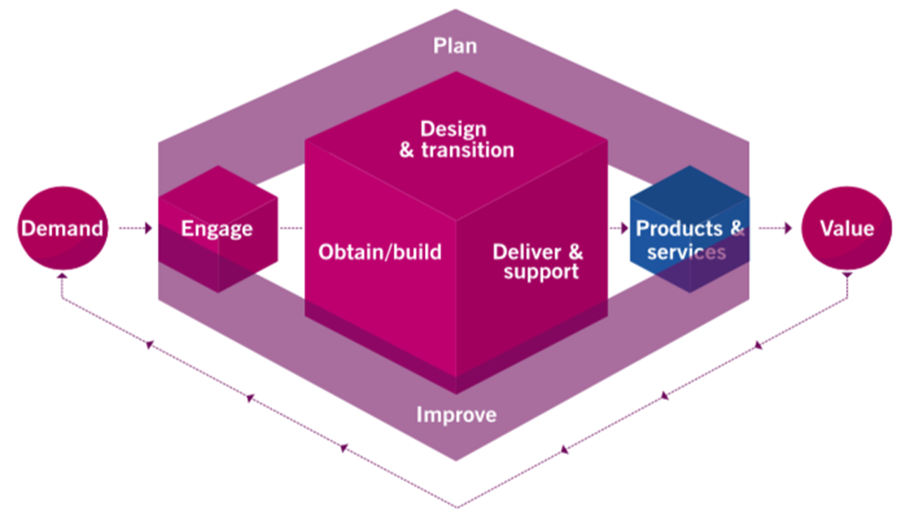

Slide 6
Les activités
Planifier:
L'objectif de l'activité est d'assurer une compréhension commune de la vision, de l'état actuel et de l'orientation de l'amélioration pour les quatre dimensions et tous les produits et services de l'organisation.
La création de plans, de politiques, de normes et la définition de la direction d'une chaîne de valeur précise.

Slide 7
CONCEPTON/
TRANSITION
& OBTENIR/CONSTRUIRE
Connaissance et information sur les produits et services nouveaux et modifiés
ENGAGER
Connaissances et informations sur les composants de services tiers
Demandes et opportunités consolidées
PLANIFIER
AMÉLIORER
Informations sur la performance du SVC, initiatives et plans d'amélioration
GOUVERNANCE
Politiques
Exigences
Contraintes
Inputs clés

Slide 8
CONCEPTION/
TRANSITION
Architectures
Politiques
Portefeuille
Décisions
ENGAGER
Produits et services
Portefeuille
Exigences en matière de contrats et d'accords
PLANIFIER
Stratégique
Tactique
Opérationnel
Plans
AMÉLIORER
Amélioration
Opportunités
Outputs clés

Slide 9
Les activités
Engager
L'objectif de l'activité est de fournir :
une bonne compréhension des besoins des parties prenantes
la transparence
un engagement continu et de bonnes relations avec toutes les parties prenantes
Les bonnes relations avec toutes les parties prenantes et utilisateurs finaux afin d’assurer à la fois la transparence et une compréhension claire des produits et services.

Slide 10
Les activités
Conception et Transition
L'objectif de l'activité est de garantir que les produits et services répondent en permanence aux attentes des parties prenantes en matière de qualité, de coûts et de délais de commercialisation.
La garantie que les produits et services proposés répondent en permanence aux demandes des parties prenantes.

Slide 11
Les activités
Obtenir et Construire
L'objectif de l'activité est de garantir que les composantes du service sont disponibles au moment et à l'endroit où elles sont nécessaires, et qu'elles répondent aux spécifications convenues.
La garantie de la disponibilité des composants de service tels que le matériel, les logiciels, les services, etc., à tout moment et à tout endroit.

Slide 12
Les activités
Fournir et Soutenir
L'objectif de l'activité est de garantir que les services sont fournis et soutenus conformément aux spécifications convenues et aux attentes des parties prenantes.
La garantie de services fournis et pris en charge de manière à répondre aux attentes des parties prenantes.

Slide 13
Les activités
Améliorer
L'objectif de l'activité est de garantir l'amélioration continue des produits, des services et des pratiques dans toutes les activités de la chaîne de valeur et dans les quatre dimensions de la gestion des services.
L'amélioration continue des pratiques, produits et services offerts par l'organisation.

Slide 14
Amélioration continue
L'idée principale de l'amélioration continue est la recherche constante d'opportunités pour améliorer l'efficacité des services informatiques. Cela comprend l'amélioration de l'ensemble de l'organisation dans les unités commerciales, les produits, les services, les processus et les relations.
Suivre le modèle des 7 étapes pour chaque amélioration.

Slide 15
Amélioration continue
L'amélioration continue a lieu dans tous les domaines de l'organisation et à tous les niveaux, du stratégique à l'opérationnel : S., T., O. (stratégique, tactique, opérationnel)
Pour maximiser l'efficacité des services, chaque personne qui contribue à la prestation d'un service doit garder à l'esprit l'amélioration continue et être toujours à la recherche de possibilités d'amélioration.
Le modèle d'amélioration continue s'applique au SVS dans son intégralité, ainsi qu'à tous les produits, services, composantes de service et relations de l'organisation.

Slide 16
Amélioration continue
Pour soutenir l'amélioration continue à tous les niveaux, le SVS d'ITIL comprend :
Le modèle d'amélioration continue ITIL, qui fournit aux organisations une approche structurée pour la mise en œuvre des améliorations
L'activité AMELIORER de la chaîne de valeur des services, qui intègre l'amélioration continue dans la chaîne de valeur.
La pratique de l'amélioration continue, qui soutient les organisations dans leurs efforts quotidiens d'amélioration.

Slide 17
7 étapes
Quelle est la vision?
L’amélioration continue doit toujours soutenir les objectifs de l’organisation. Il doit y avoir un lien entre les actions individuelles et la vision future, pour qu’elle soit définie comme amélioration.
Où sommes-nous actuellement ?
Pour qu’une amélioration ait un impact, elle doit avoir un point de départ clair. Cette étape « où nous en sommes » vous aide à évaluer la situation actuelle, d’un point de vue technique, des ressources humaines et de la perception des utilisateurs.

Slide 18
7 étapes
Où voulons nous être?
Cette étape vous aide à visualiser votre initiative d’amélioration. C’est à cette étape que vous établissez vos indicateurs clés de performance (KPI) et les objectifs de la démarche d’amélioration.
Comment y parvenir ?
La quatrième étape vous aide à planifier. Le modèle d’amélioration continue suggère de travailler de manière itérative, bien qu’avec certaines initiatives cela ne soit pas nécessaire et qu’une autre approche peut suffire.

Slide 19
7 étapes
Agir.
Il s’agit d’exécuter le plan créé à l’étape 4. Un processus de mesure est crucial à cette étape car il vous aidera à suivre vos objectifs. Pour exécuter le plan, vous pouvez utiliser n’importe quel type d’approche qui, selon vous, fonctionnera le mieux (cascade, big bang ou petites itérations).
Y sommes-nous parvenus ?
Vérifiez et confirmez les progrès et la valeur de l’initiative d’amélioration. Si le résultat attendu n’a pas été atteint, d’autres mesures doivent être prises (souvent dans une nouvelle itération).

Slide 20
7 étapes
Comment maintenir cet élan ?
Si l’initiative réussit, utilisez-la pour obtenir du soutien et de l’élan pour la prochaine initiative d’amélioration.
Pour y parvenir, partagez le succès tant en interne qu’en externe à l’entreprise. Si l’initiative ne donne pas de résultats, assurez-vous de l’utiliser pour vos «lessons learned». De cette façon, l’initiative créait encore de la valeur, même si elle n’était pas couronnée de succès.

Slide 21
Les avantages du modèle
Il peut être utilisé comme un guide pour soutenir les initiatives d'amélioration.
L'utilisation du modèle augmente la probabilité que les initiatives ITSM soient couronnées de succès, met l'accent sur la valeur client, garantit que les efforts d'amélioration peuvent être reliés à la vision de l'organisation.
Le modèle soutient une approche itérative de l'amélioration, en divisant le travail en éléments gérables avec des objectifs distincts qui peuvent être atteints progressivement.

Slide 22
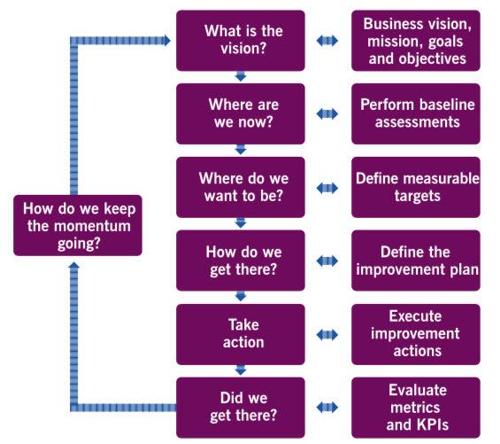
P
Deming Cycle:
P: Plan
D: Do
C: Check
A: Act
A
D
C

Slide 23
La roue de Deming
La roue de Deming ou PDCA est une méthode d’amélioration continue qui présente 4 phases à enchaîner de manière itérative pour améliorer un fonctionnement existant
Prévoir (Plan), Faire (Do), Vérifier (Check), Réagir (Act)
La roue de Deming sert à améliorer une tâche, un process ou une démarche qui ne donne pas satisfaction (problème de qualité, délais non respectés, sécurité défaillante, …).
L’idée de cette méthode est de partir d’un point existant et de l’améliorer en répétant les 4 phases successives PDCA en respectant scrupuleusement l’ordre jusqu’à obtenir un résultat satisfaisant.
Notes:
Wiliam Deming

Slide 24
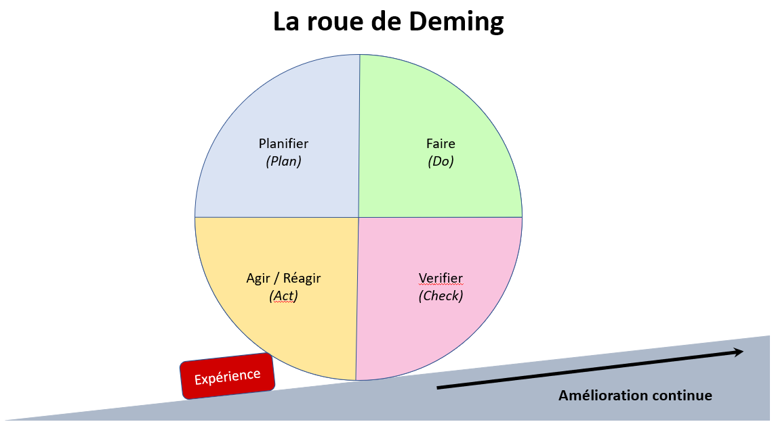

Slide 25
La roue de Deming
Plan, consiste à planifier la réalisation. Elle se déroule généralement en trois phases :
Identification du problème à résoudre (par exemple à l'aide du QQOQCCP) ou du processus à améliorer ;
Recherche des causes racines (par exemple à l'aide d'un diagramme de Pareto, d'un diagramme d'Ishikawa ou de la méthode des cinq pourquoi) ;
Recherche de solutions avec écriture du cahier des charges et établissement d'un planning.

Slide 26
La roue de Deming
QQOQCCP pour « Qui ? Quoi ? Où ? Quand ? Comment ? Combien ? Pourquoi ? »
Le diagramme de Pareto est un graphique représentant l'importance de différentes causes d'un phénomène. Ce diagramme permet de mettre en évidence les causes les plus importantes sur le nombre total d'effet et ainsi de prendre des mesures ciblées pour améliorer une situation.
Le diagramme d'Ishikawa: les causes aboutissant à un effet.
Notes:
Le diagramme d’Ishikawa est pour cela très pertinent. Il s’agit d’une méthode inventée par Kaoru Ishikawa, un ingénieur japonais ayant travaillé pour Nissan, qui permet d’analyser de manière singulière les causes d’un problème.

Slide 27
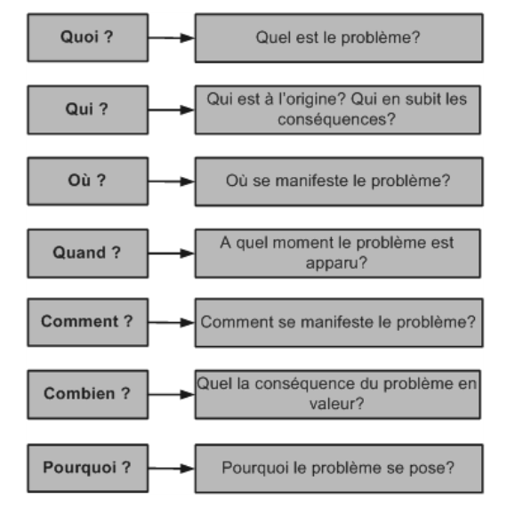
QQOQCCP

Slide 28
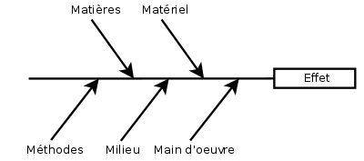
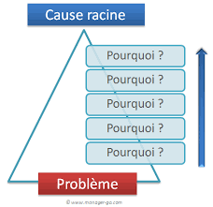
5-7M
5P

Slide 29
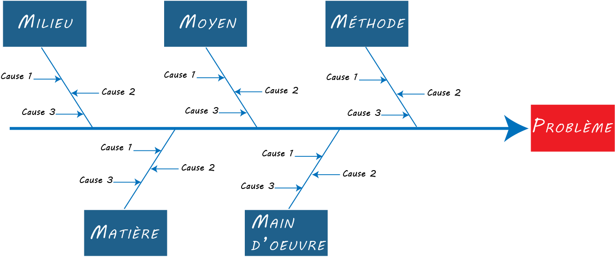
On peut ajouter:
Management: styles de management, consignes données
Moyens financiers: coûts, budget alloué.
Matériel. Cette catégorie regroupe les équipements, les machines, les logiciels, etc. ;
Main d’œuvre. Ce sont tous les hommes qui participent au projet, qu’ils soient internes ou externes à celui-ci ;
Méthodes. Il s’agit des procédures, des modes opératoires, etc. ;
Matières. Cela concerne l’ensemble des matières et des matériaux utilisés (tout ce qui est consommable et utile au projet) ;
Milieu. Il s’agit de l’environnement de travail et des conditions de travail, entre autres.

Slide 30
Ishikawa
Lister les causes (brainstorming)
Classer les causes dans les 5M.
Pour chaque branche, recherchez les causes racines (ex: 5P)
Hiérarchiser les causes à traiter en priorité (branche prioritaire)

Slide 31
Le roue de Deming
L'étape do (faire) est la construction, le développement, la réalisation de l'œuvre.
Elle est suivie de l'étape check (vérifier), qui consiste à contrôler l'aptitude de la solution mise en place à résoudre le problème ou à améliorer le processus. Sont employés à cet effet des moyens de contrôle divers, tels que les indicateurs de performance et les graphiques de contrôle.
Puis l'étape act consiste à passer à l'action, c'est-à-dire mettre en œuvre le changement étudié, ou bien reprendre le cycle à la première étape en utilisant la connaissance acquise au cours des cycles précédents.

Slide 32
Conseils
Choisir soigneusement
Il y a toujours des opportunités d’amélioration, en particulier dans les services informatiques et le support.
Pour comprendre quel type d’initiative d’amélioration vous souhaitez entreprendre, vous devez commencer à examiner les faiblesses.
L’amélioration de ces services vous aidera à générer des bénéfices.

Slide 33
Conseils
Être proactif
La proactivité vous aidera à mettre en lumière les résultats du modèle d’amélioration continue. L’amélioration continue ne consiste pas seulement à résoudre les points critiques, mais signifie également regarder davantage vers l’avenir. Les processus ne sont pas statiques mais ils vont changer, et si vous en êtes conscient, vous êtes déjà en position d’avantage.

Slide 34
Conseils
Rester organisé
Créez un journal pour toutes les améliorations que vous prévoyez. Cela vous aidera à établir des priorités et à savoir sur quoi vous concentrer à l’étape suivante. Un journal d’amélioration peut être très simple, juste un document partagé avec l’amélioration écrite, le temps nécessaire et l’explication !

Slide 35
Conseils
Les principes directeurs sont d’une grande aide dans la planification et la gestion d’une amélioration. C’est pourquoi il est fortement recommandé de se référer à chacun des principes dans la planification de la pratique d’amélioration continue.
Cependant, le niveau d’applicabilité des principes de chaque initiative d’amélioration peut changer.

Slide 36
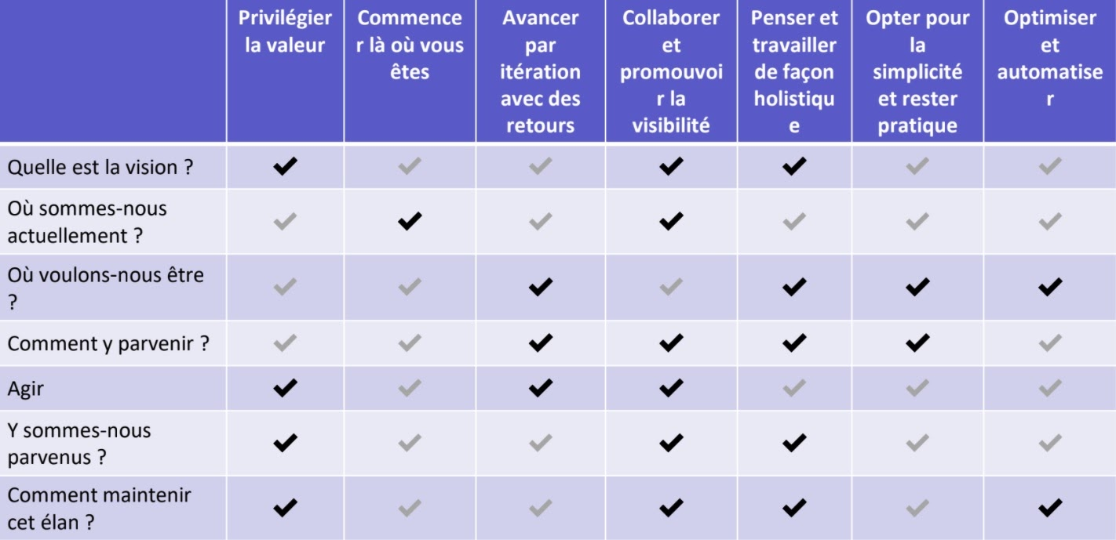

Slide 37
Les pratiques ITIL 4
Une pratique est un ensemble de ressources organisationnelles conçues pour effectuer un travail ou atteindre un objectif.
Ces ressources sont regroupées dans les quatre dimensions de la gestion des services.
Chaque pratique :
Soutient une ou plusieurs activités du SVC
Comprend des ressources basées sur les 4 dimensions de la gestion des services

